Slide 1
嶺東科技大學114年高教深耕計畫
高教深耕計畫執行成果
面向一：教學創新精進
策略1-1：厚植學生專業知能策略
行動方案： 114 梳理院系特色培育學生多元素養方案
課程：STEAM × SDGs × 社區實作：親子館裡的文化行動力
地點：線上會議
日期： 114年5月27日 18：00-114年5月28日 21：00
主辦單位：民生學院 幼兒保育系

Slide 2

活動目的
本活動旨在深化幼兒保育系學生對「多元文化教育」與「社會責任實踐」的理解，透過邀請實務與研究兼備的專家進行諮詢與對談，提供學生第一線的實務視角與高等教育的全球視野，達成下列目標：
1. 連結「幼兒園教材教法」課程，理解社區場域中多元文化教學的操作實務。
2. 呼應「幼兒多元文化教育」課程核心，探討文化敏感度與活動設計的融合方法。
3. 促進學生將課堂理論應用於在地親子館、社區、幼兒園的教育活動中，回應SDGs永續目標。
4. 藉由諮詢活動促進學生反思教學設計、增能活動規劃與評估能力。

Slide 3
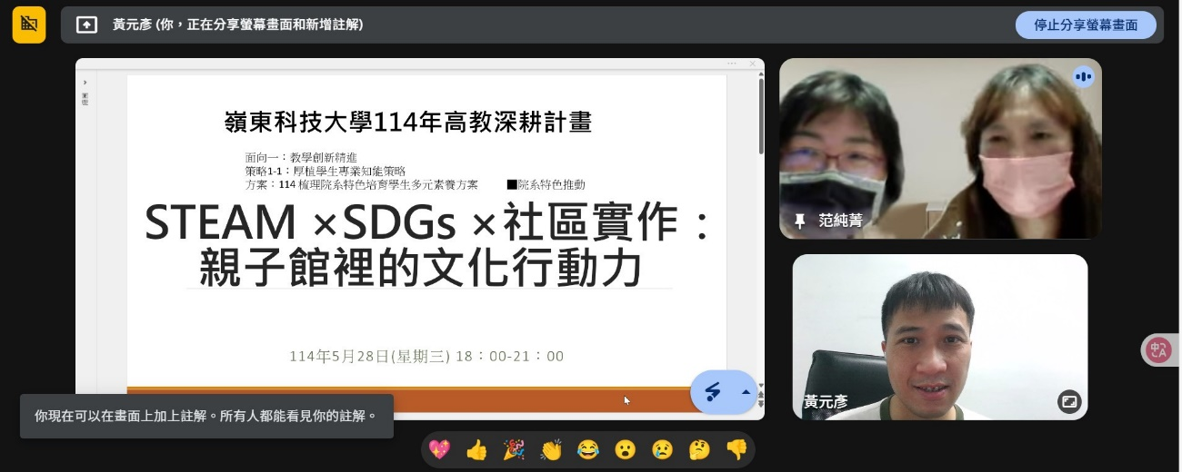
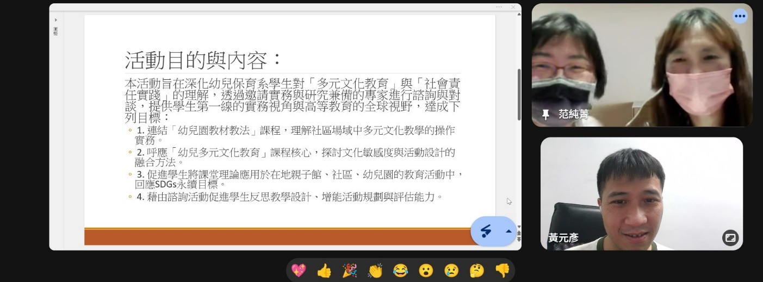
活 動 花 絮
●全體合照（一） ●全體合照（一）

Slide 4
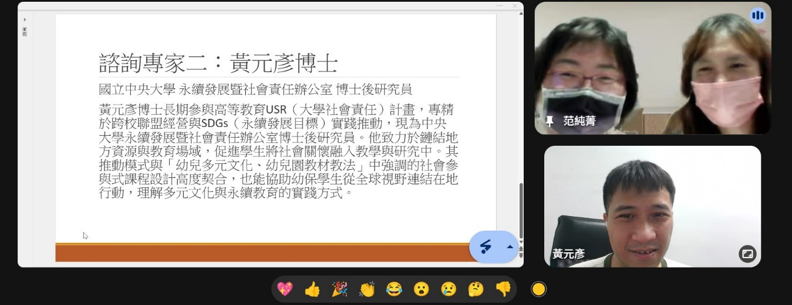
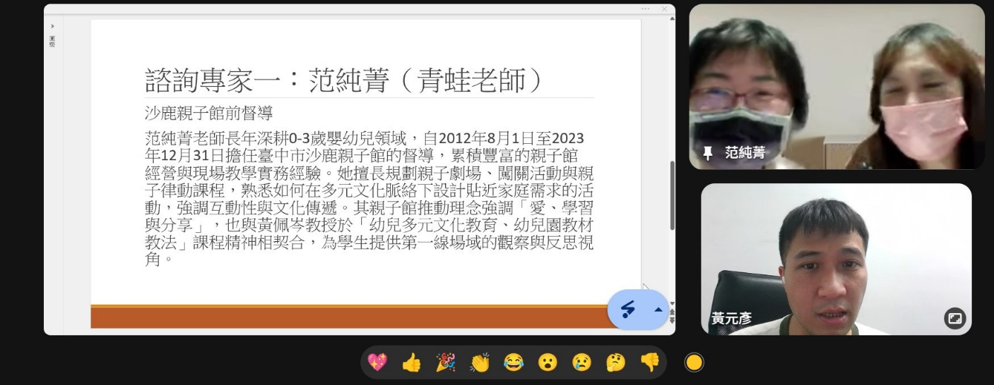
活 動 花 絮
●全體合照（一） ：諮詢專家黃元彥博士 ●全體合照（一）：諮詢專家范純菁老師

Slide 5
謝 謝 觀 賞

